Slide 1




ГБОУ
ГОСУДАРСТВЕННАЯ
СТОЛИЧНАЯ ГИМНАЗИЯ
20 лет
И это все о ней…
г. Москва

Slide 2

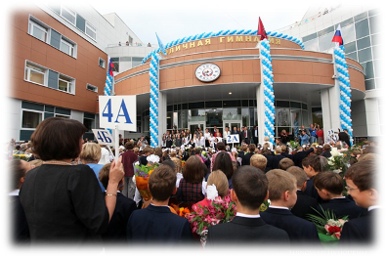


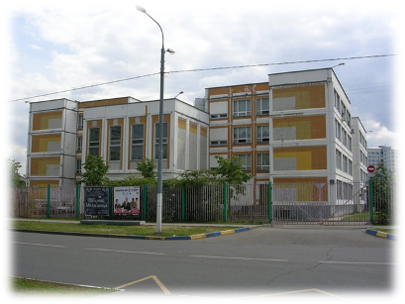
1993
2013

Slide 3


ГОСУДАРСТВЕННАЯ
СТОЛИЧНАЯ ГИМНАЗИЯ

Slide 4



Slide 5

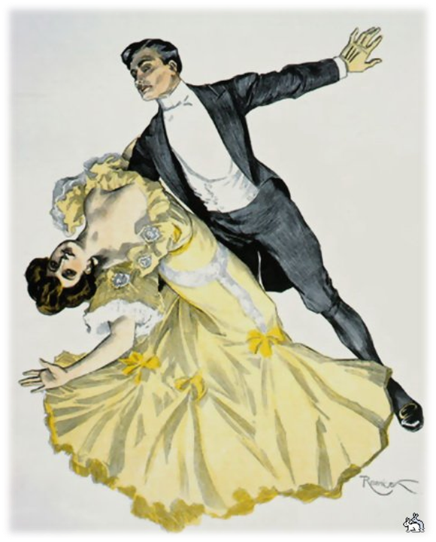


Slide 6


20 лет

Slide 7
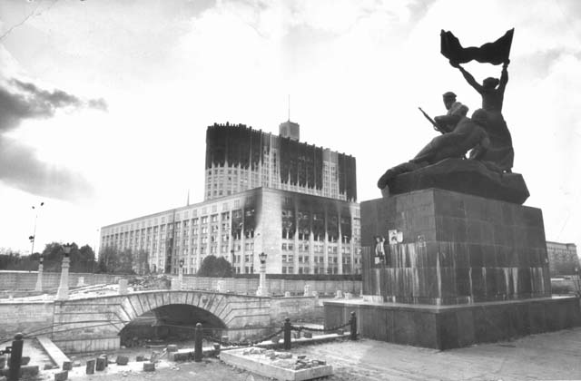
1993 год…
в стране спад экономики, кризис…

Slide 8
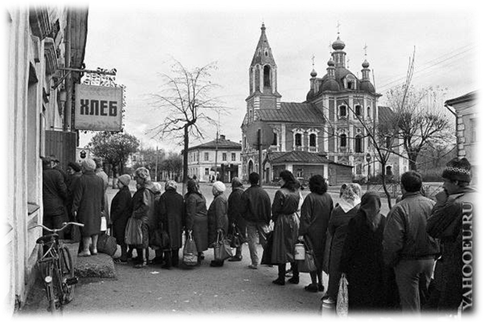
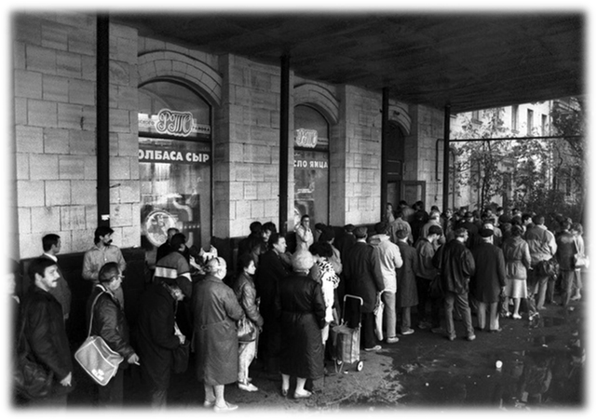
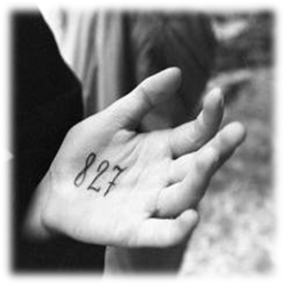
1993 год…
в стране спад экономики, кризис…

Slide 9
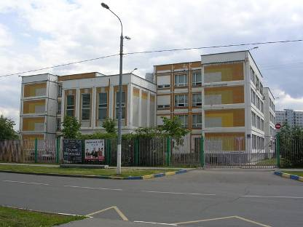
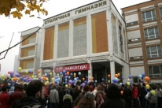
1993 год…
в Москве распахивает свои двери Государственная столичная гимназия…

Slide 10
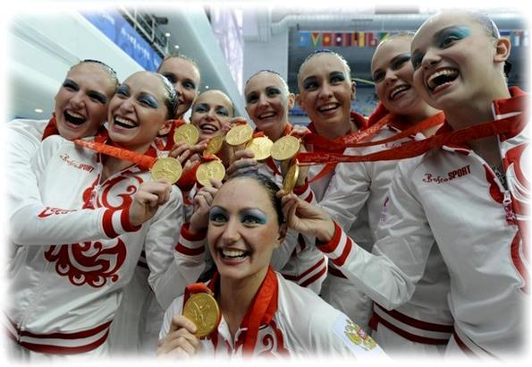
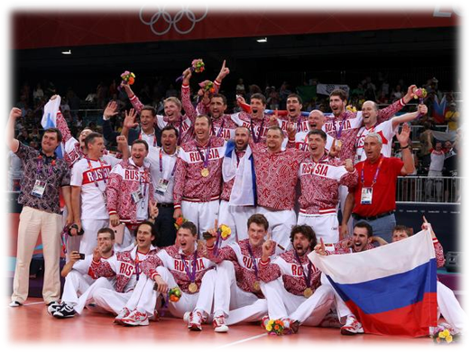
За 20 лет Российские спортсмены одержали немало побед в спортивных состязаниях…

Slide 11
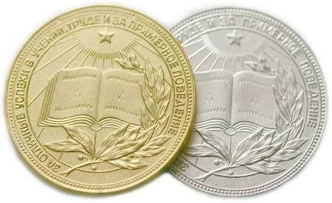



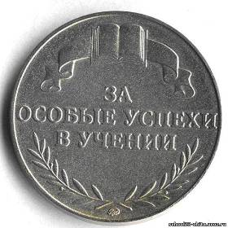
За 20 лет выпускники гимназии много раз были удостоены золотых и серебряных медалей…

Slide 12
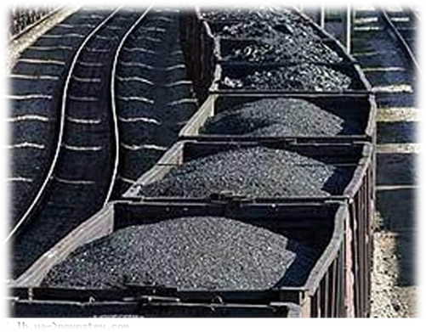
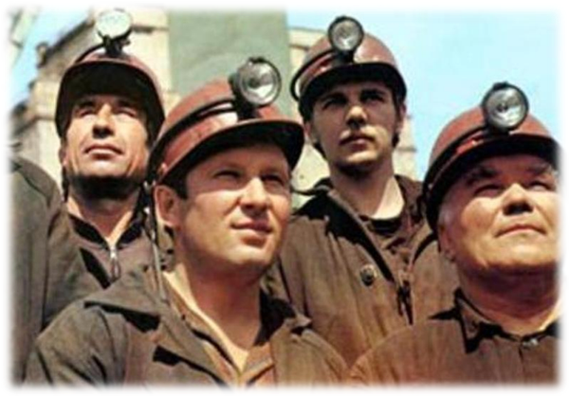
Прошли годы, экономика страны восстанавливается…

Slide 13
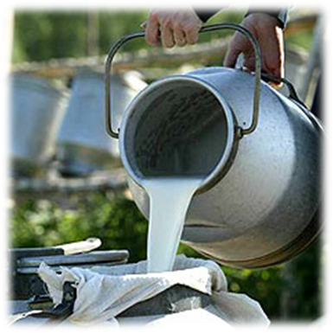
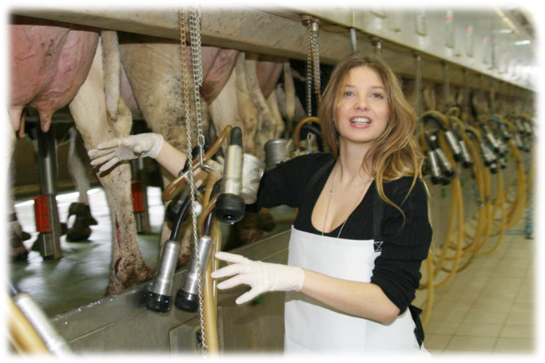
Прошли годы, экономика страны восстанавливается…

Slide 14

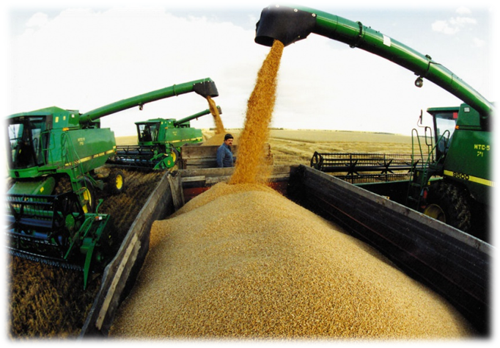
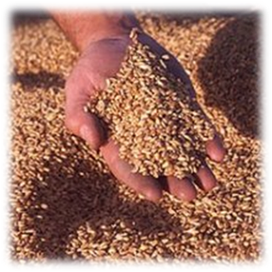
Прошли годы, экономика страны восстанавливается…

Slide 15



Выпускники гимназии поступили и закончили лучшие ВУЗы страны…

Slide 16
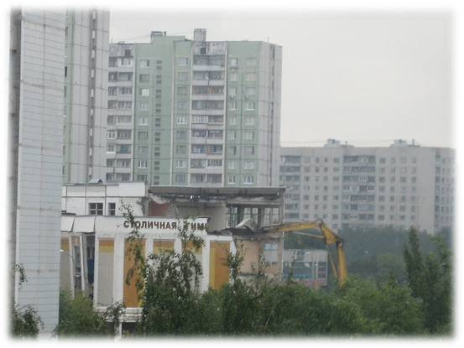
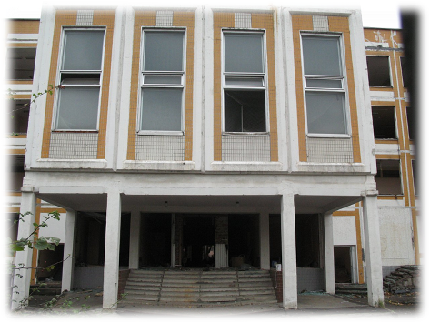
Годы лишений и странствий не миновали нашу гимназию…

Slide 17
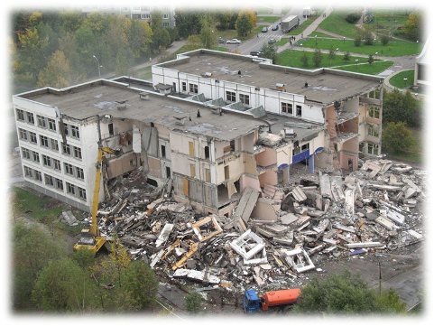
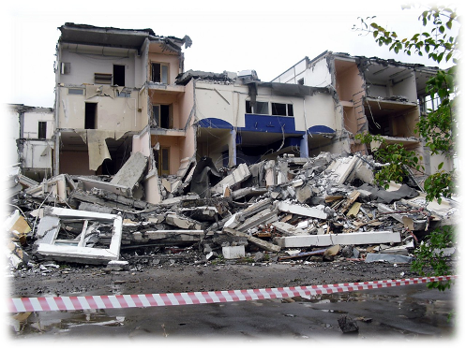
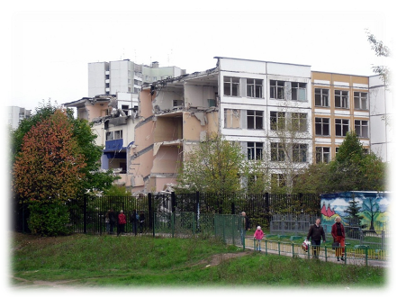
Годы лишений и странствий не миновали нашу гимназию…

Slide 18
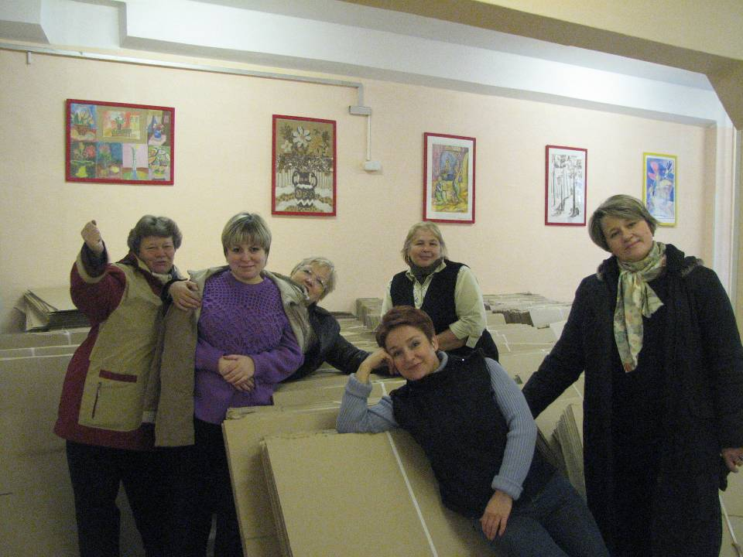
Но испытания не сломили нас…

Slide 19
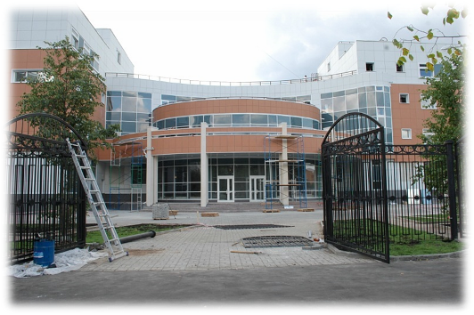
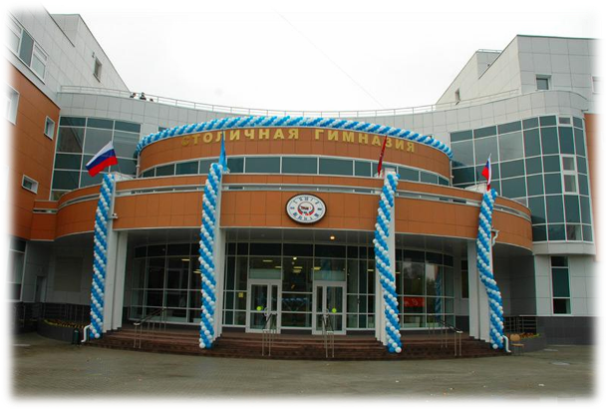
Но испытания не сломили нас…

Slide 20
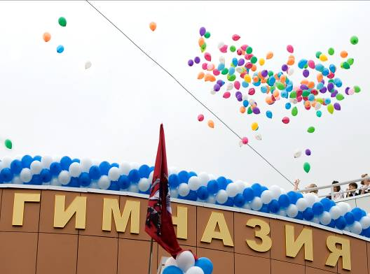
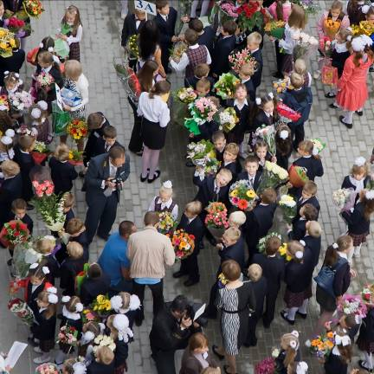
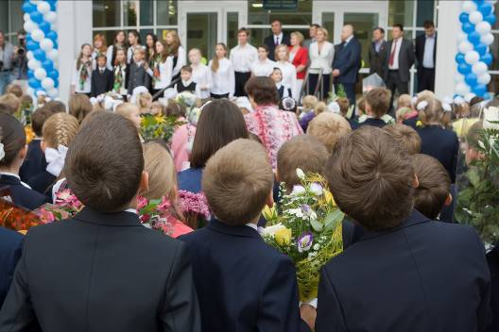
Но испытания не сломили нас…

Slide 21
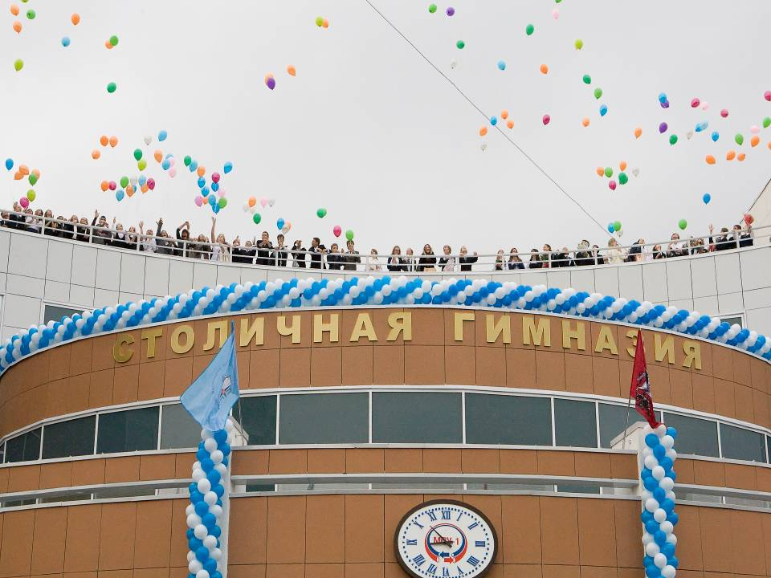
Но испытания не сломили нас…

Slide 22
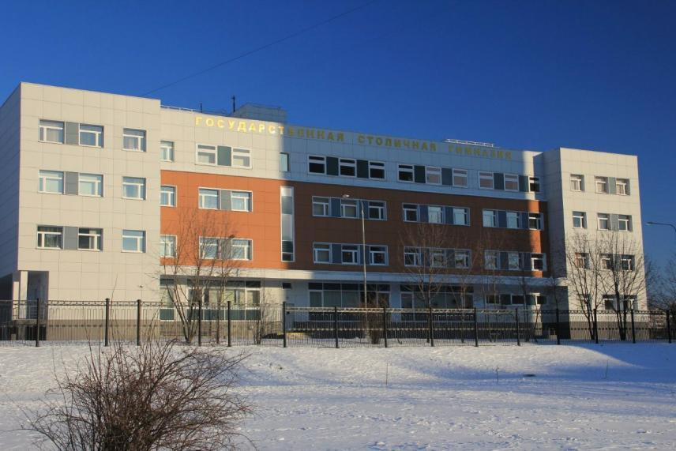

Сегодня у Государственной столичной гимназии
ЮБИЛЕЙ

Slide 23
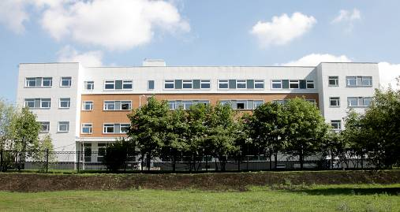

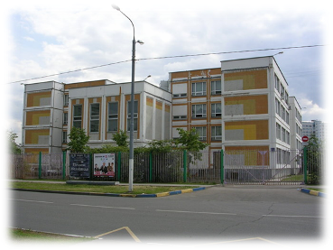
Мы расширяем свои границы…

Slide 24


Мы расширяем свои границы…

Slide 25
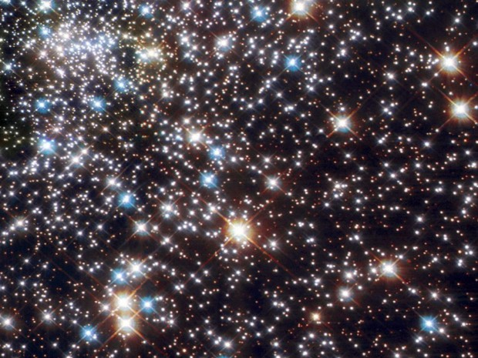

Slide 26



Slide 27


Slide 28




Slide 29

5А
5Б
5В
7А
7Б
6А
6Б
6В

Slide 30
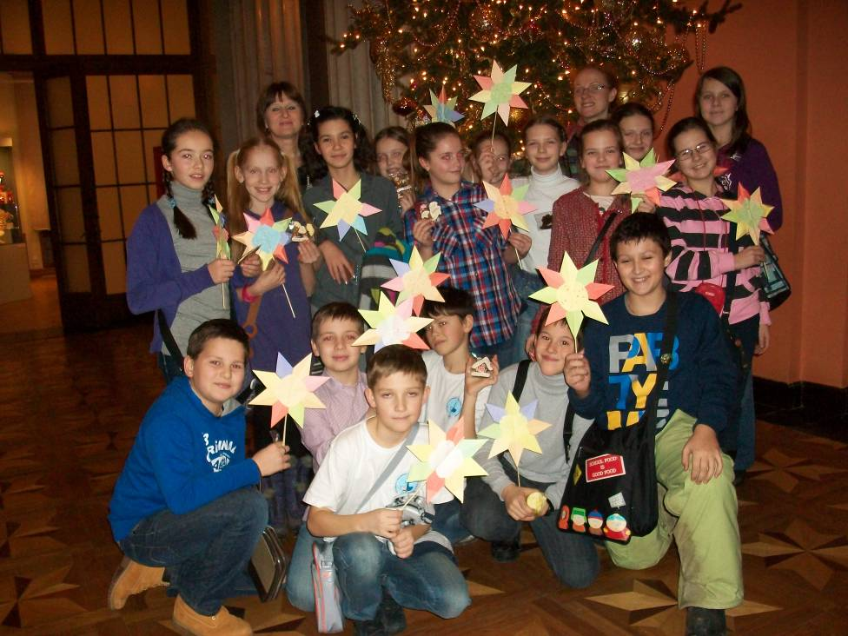
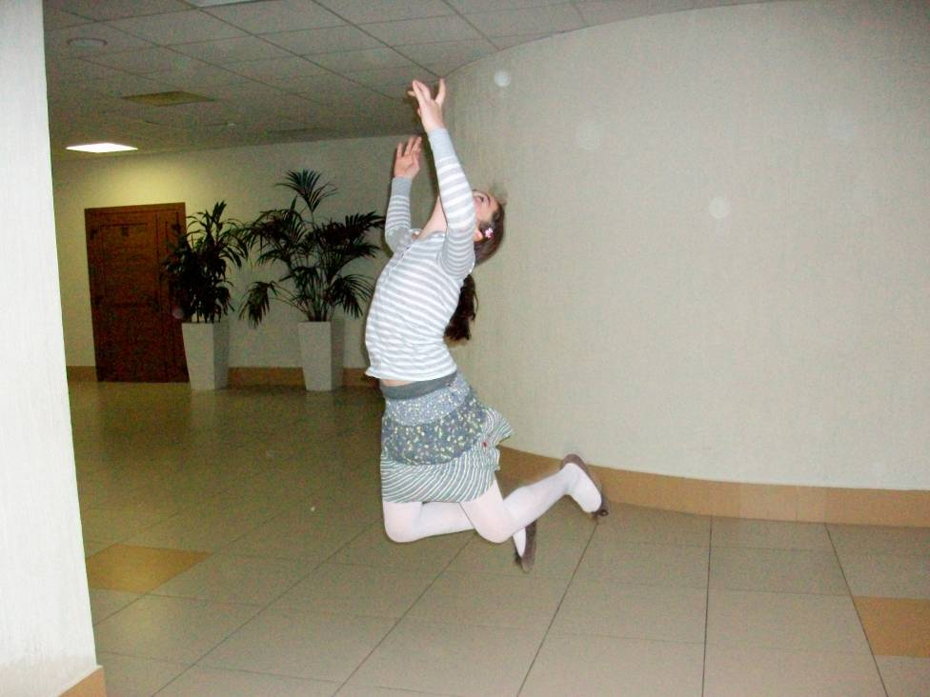
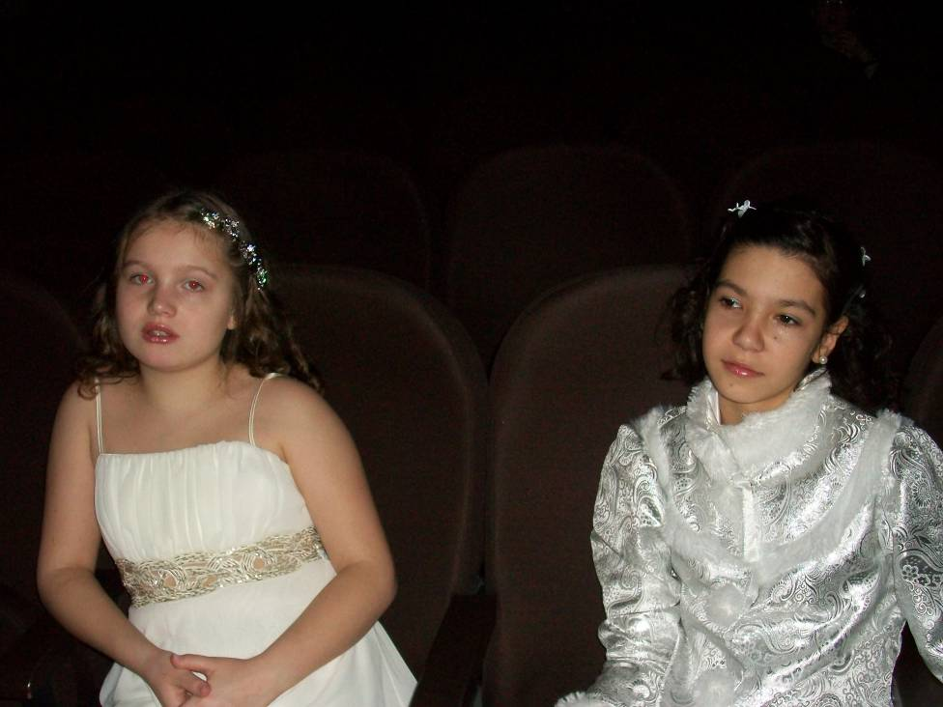
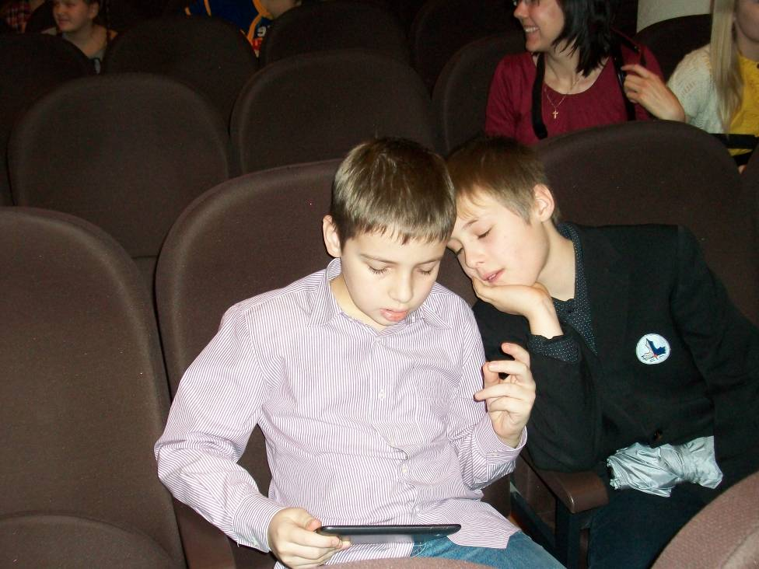
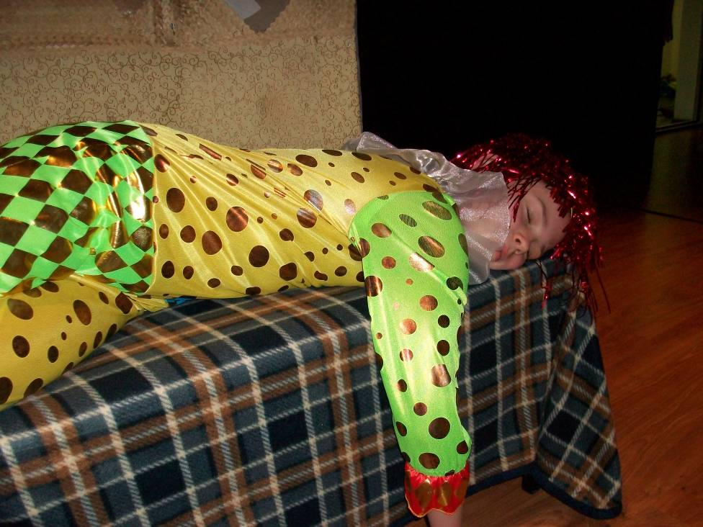
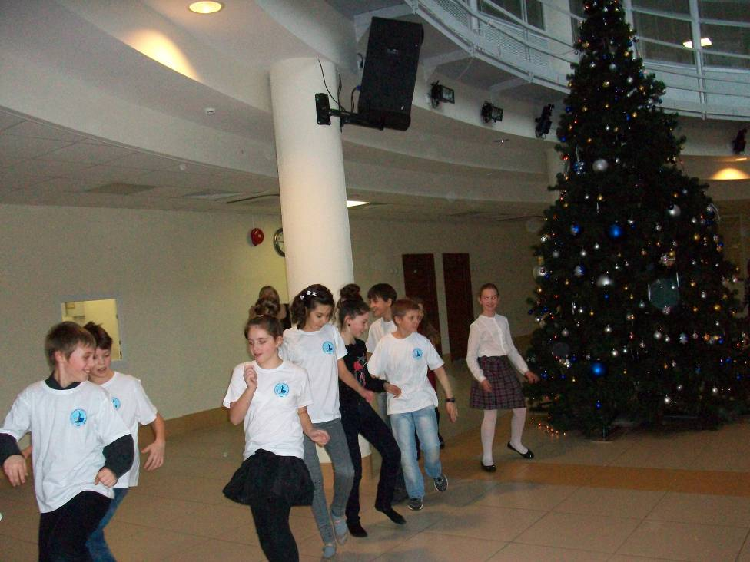
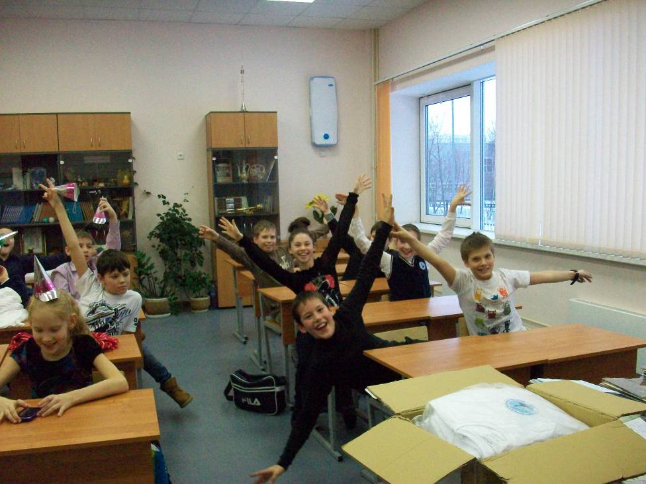
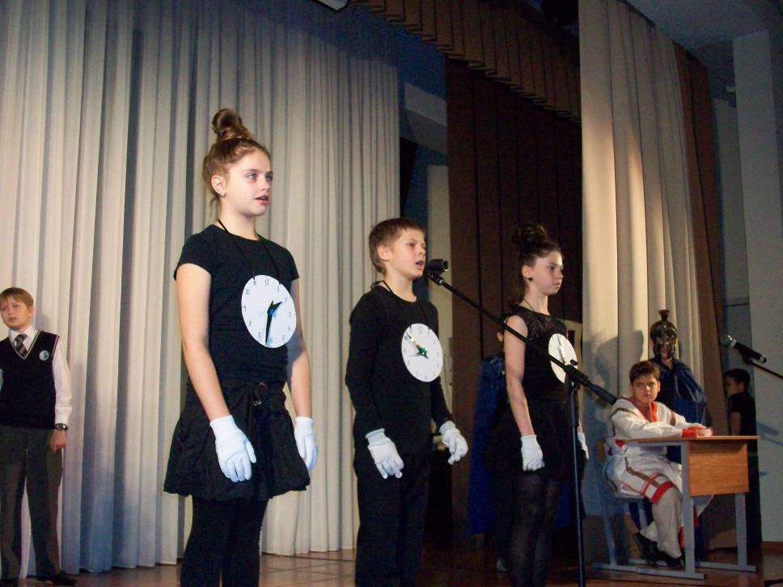
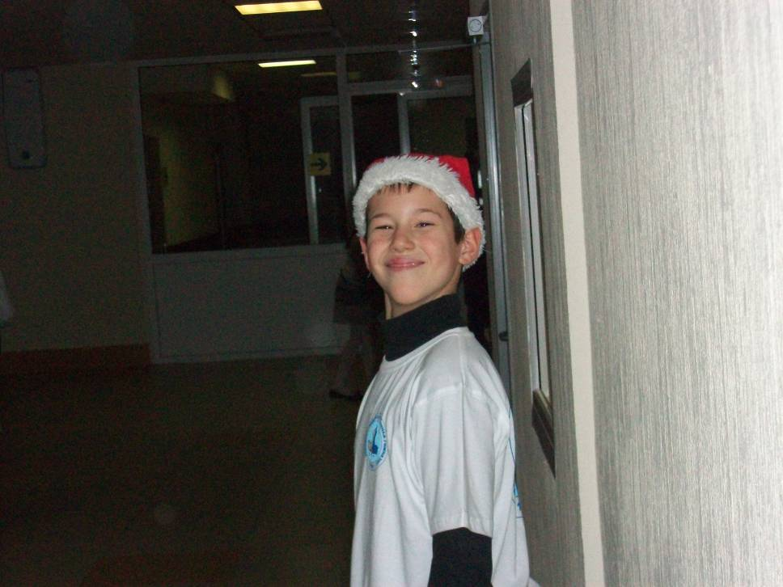
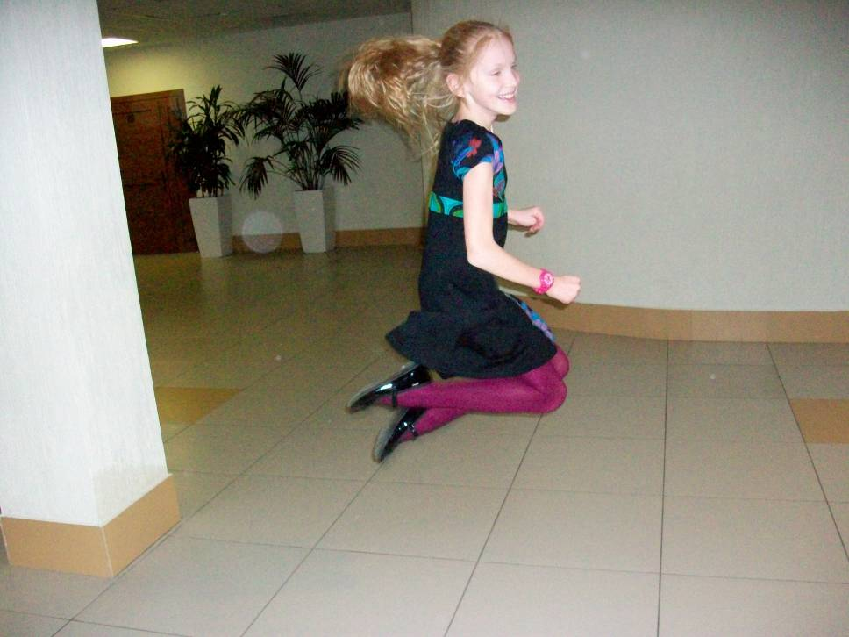
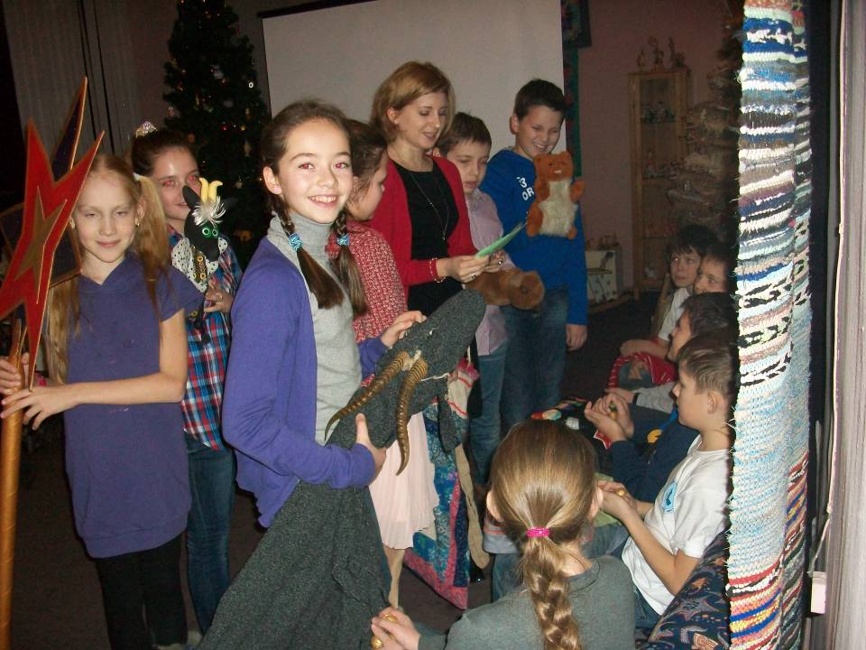
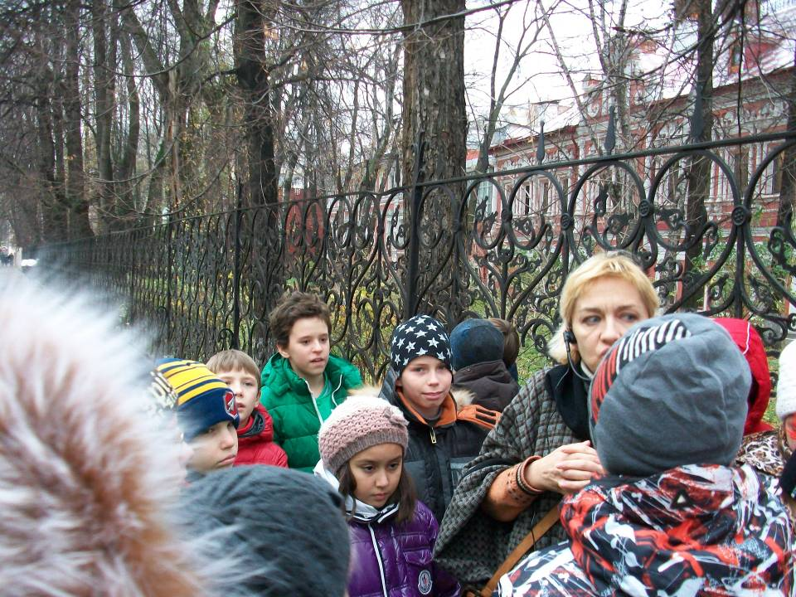

Slide 31


опора
надежда
вера
Notes:
ра

Slide 32
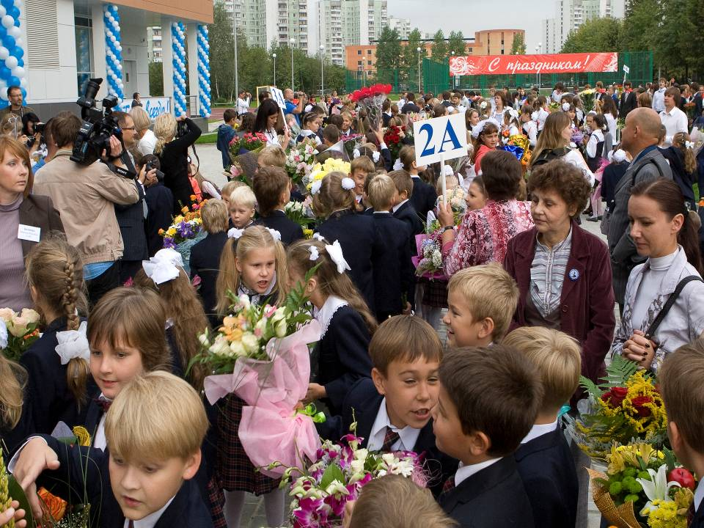

Slide 33
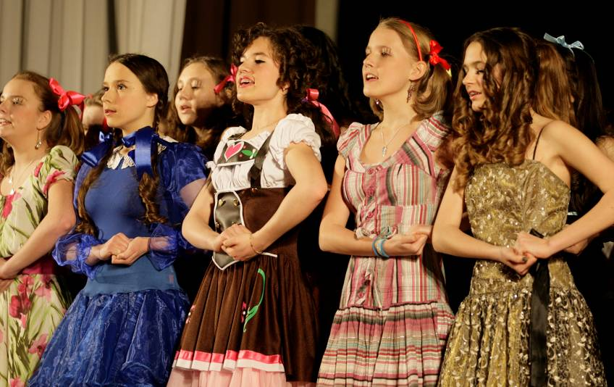
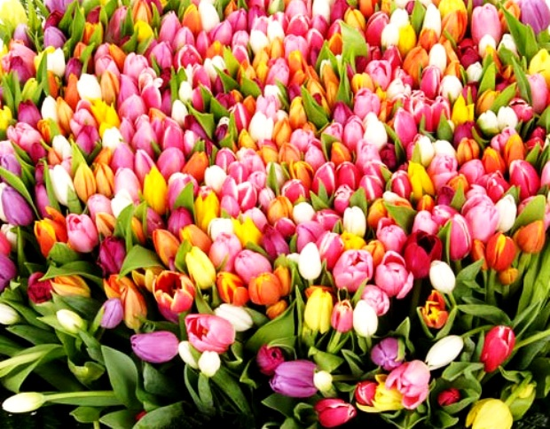

Slide 34



Slide 35


Notes:
ра

Slide 36

Notes:
ра

Slide 37



Slide 38


7 А
7 Б
Notes:
ра

Slide 39



Notes:
ра

Slide 40

Notes:
ра

Slide 41



Notes:
ра

Slide 42



Notes:
ра

Slide 43

Notes:
ра

Slide 44



Notes:
ра

Slide 45

Notes:
ра

Slide 46

Notes:
ра

Slide 47


2
Notes:
ра

Slide 48



М а м а…
М а м а…
М а м а…
Notes:
ра

Slide 49



Notes:
ра

Slide 50

Notes:
ра

Slide 51


ГСГ навсегда!
Notes:
ра

